Slide 1


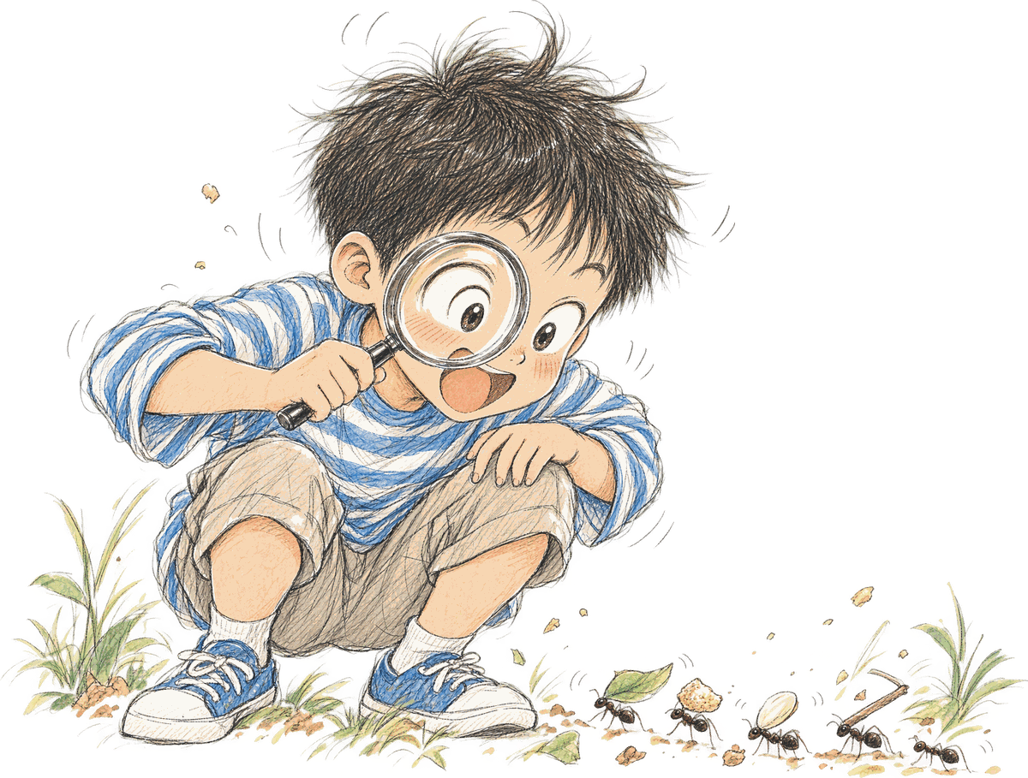
我们眼中的缤纷世界
三年级上册 · 第五单元 · 校内同步写作（观察作文）
三年级上册 · 第五单元

Slide 2
01
写作指导课
创设情境 · 观察体验 · 学写法 · 观察发现卡 · 教师示范文

Slide 3
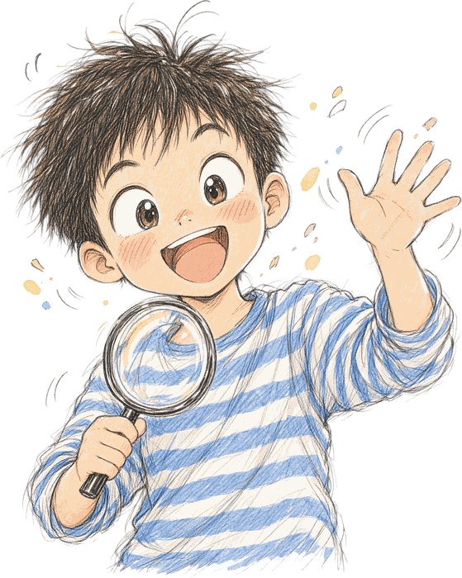
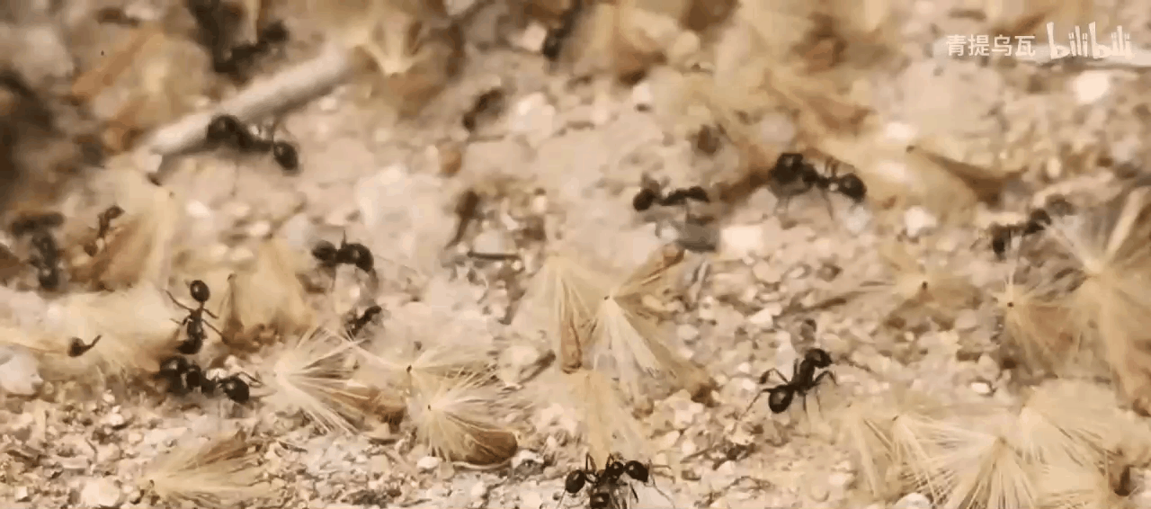
创设情境
先看一段短片：它们在做什么？
短片见仓外原件

Slide 4
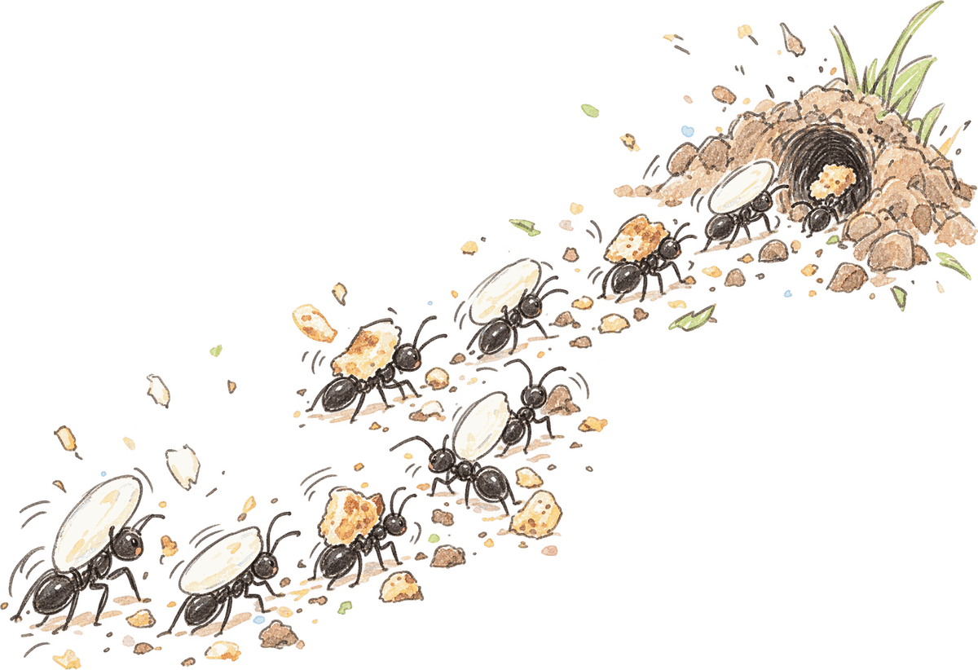
创设情境
蚂蚁在做什么？
这群蚂蚁在做什么？
一群蚂蚁在搬东西。楼下花坛边、墙根下，常常能看见这样的蚂蚁。
真正蹲下来，把它们搬东西的过程从头到尾看过一次的，有几位同学？
请举手说一说：你见过它们搬运食物吗？看到了什么？

Slide 5
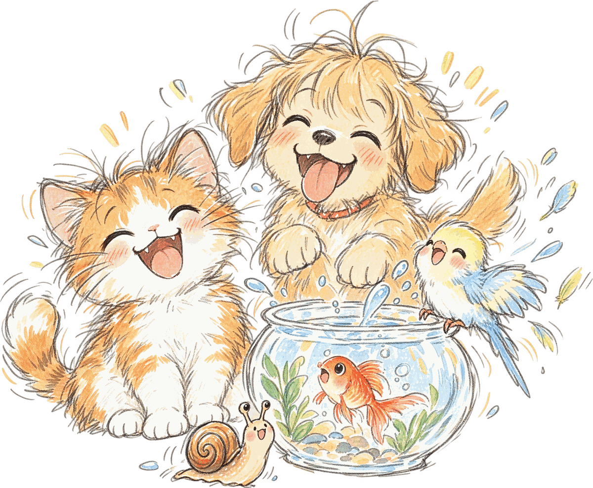

创设情境
天天见得到的小动物，你看清楚了吗？
猫
狗
金鱼
小鸟
蜗牛
它身上是什么颜色？
走起路来是什么样子？
叫起来是什么声音？
凑近了闻，有没有味道？
有没有一个只有它才有的小习惯？
天天见得到，并不等于看清楚了。这节课，我们就来仔细观察一只小动物。

Slide 6
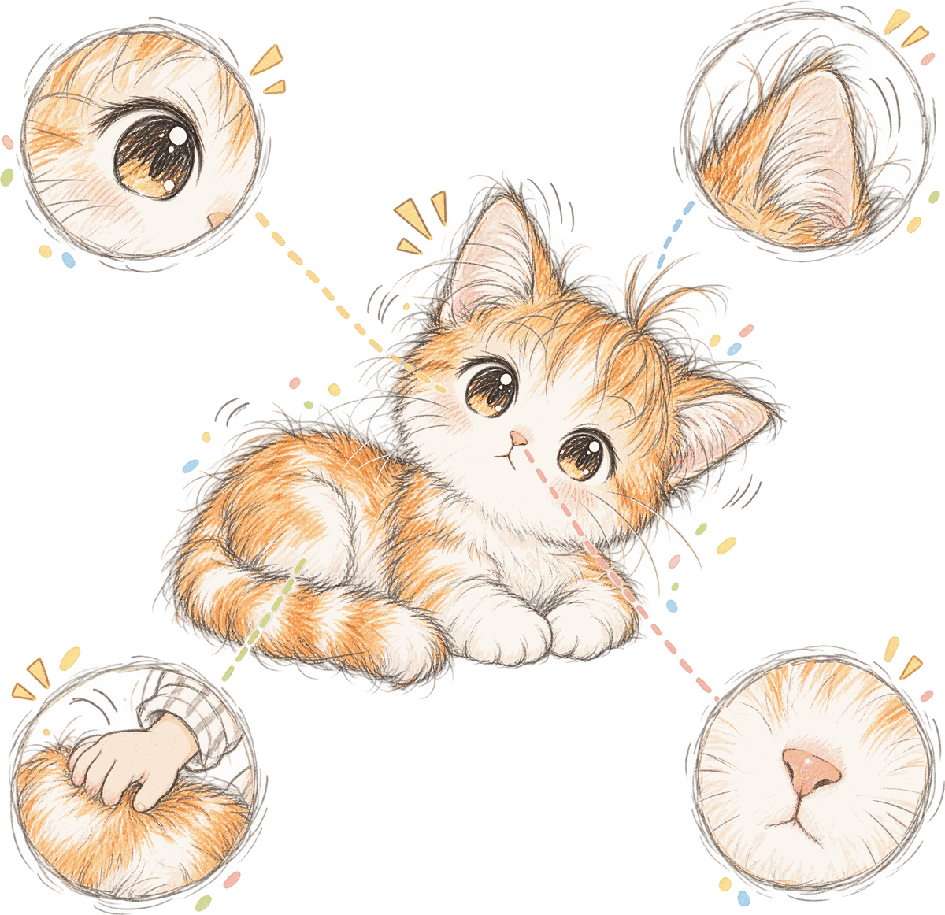
创设情境
今天的任务：仔细观察一只小动物，再把看到的、听到的、摸到的、闻到的写下来
写好后读给同组三位同学听
1
听的同学说出一处：他写的这一处，你在自己观察的小动物身上也见过，却从来没有留意
2
或者说出一处：他写的这一处，是你从来没想到可以写下来的
3
同组同学能说出一处，就说明你看得仔细，也写清楚了

Slide 7
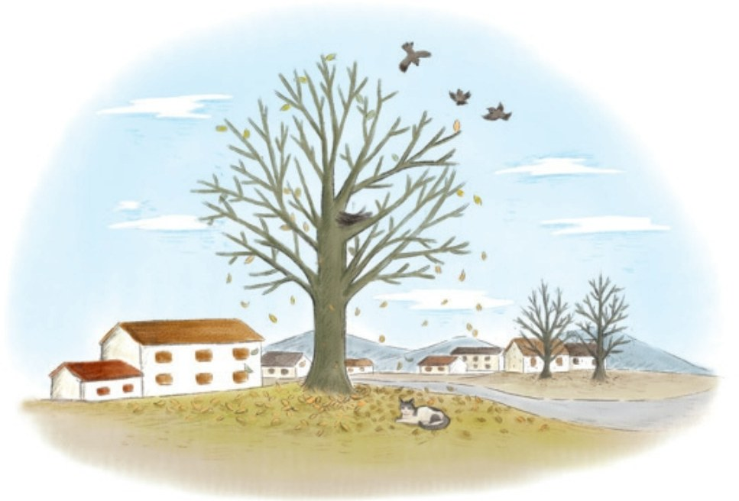
创设情境
教材习作：《我们眼中的缤纷世界》
把最近观察时印象最深的事物写下来
最近仔细观察过别的事物，也可以写它
如果没有，就写身边那只天天见得到的小动物
法国雕塑家罗丹说
“生活中不缺少美，只是缺少发现美的眼睛。”
今天我们就来试一试：一只天天见到的小动物，我们仔细看过以后，能不能有新的发现？

Slide 8
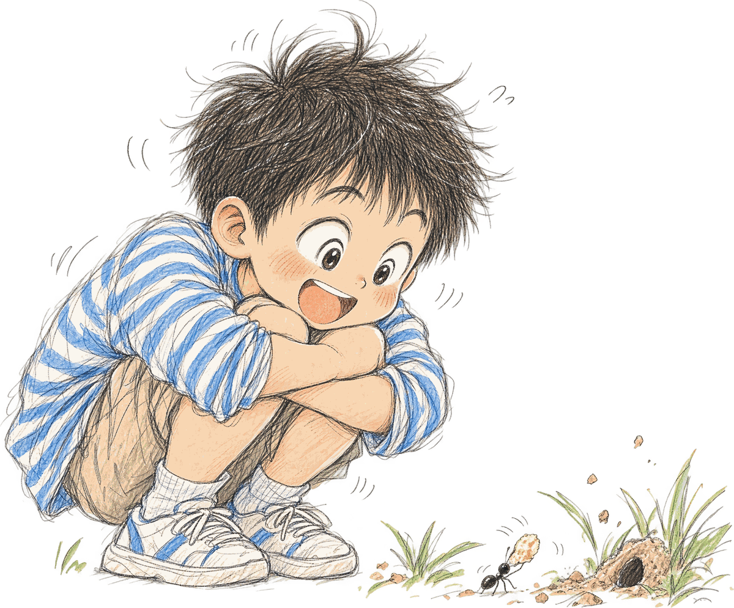
观察体验
再看一遍：选定一只蚂蚁仔细看
1
你选定的那只蚂蚁，驮着的食物有多大？
2
它是往洞口去，还是从洞口出来？
3
再看一看洞口，你看见了什么？
驮着食物的往洞口去，从洞口出来的什么也没驮；有一只驮的食物比它自己还大；洞口挤了一小团来来往往的蚂蚁。

Slide 9
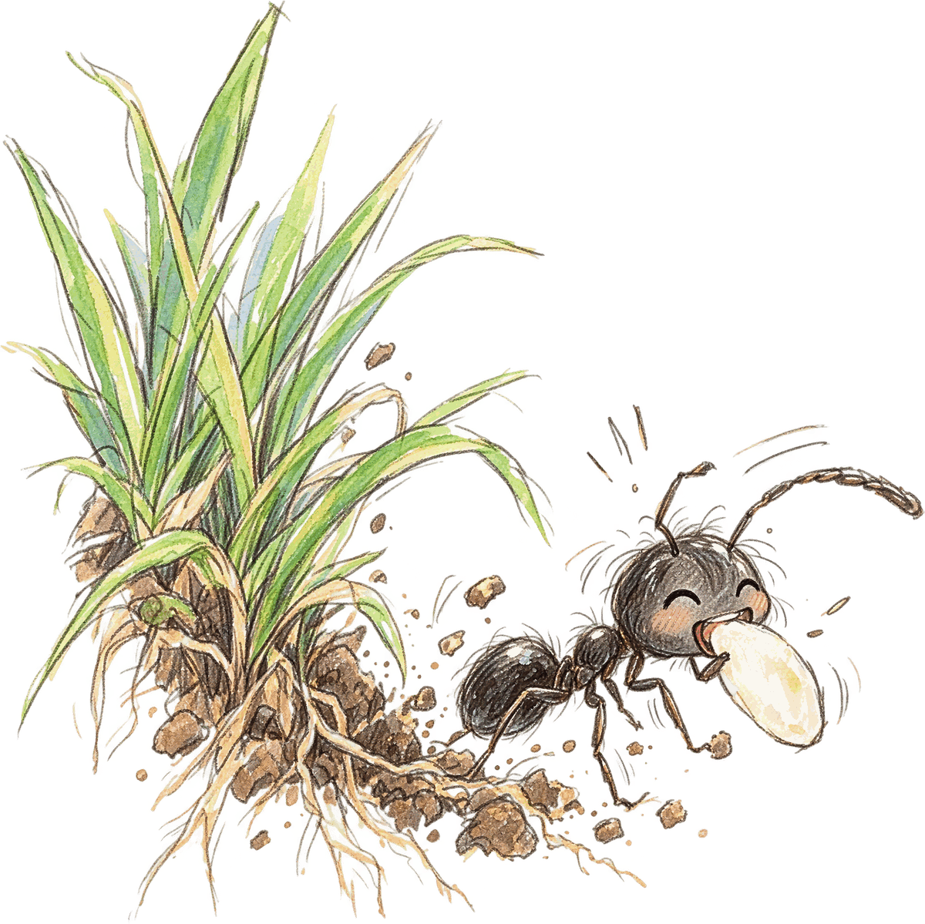
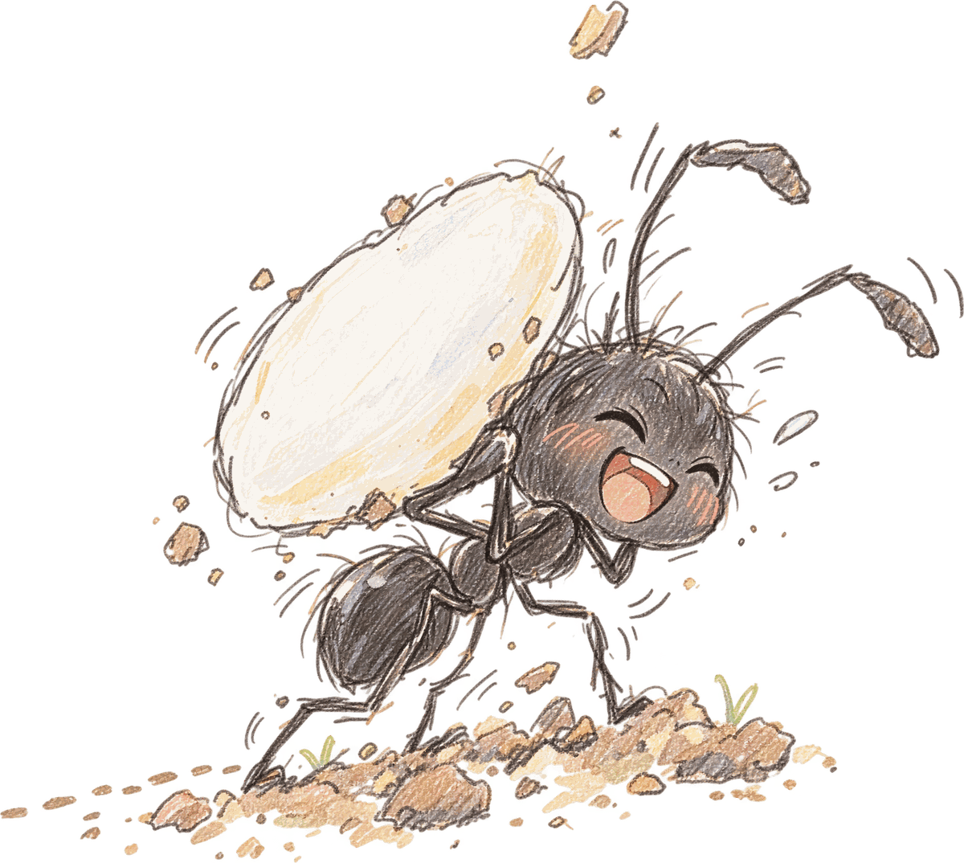
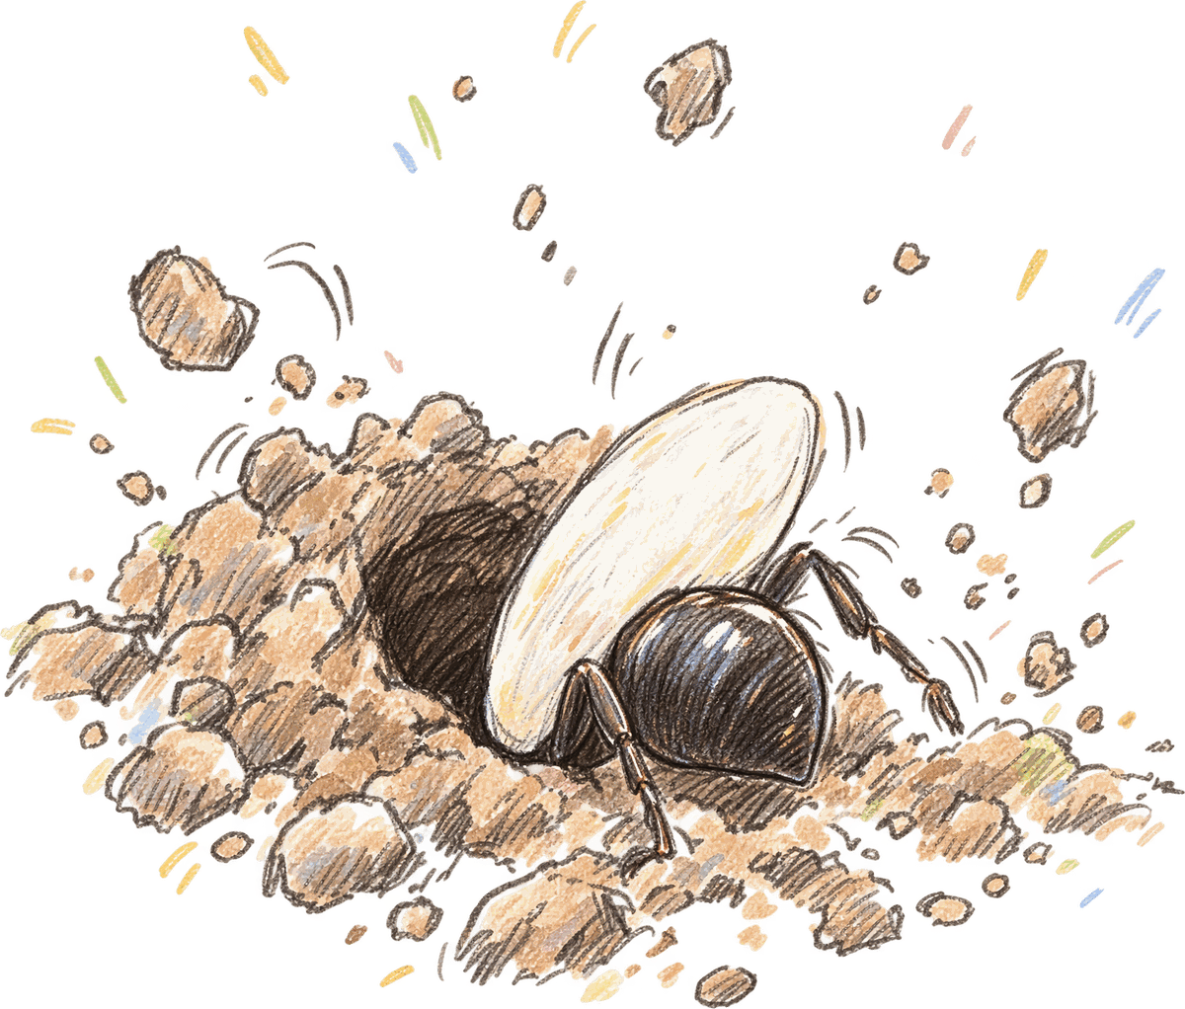
观察体验
一件事怎么变：刚开始、过了一会儿、最后
那只驮着食物的蚂蚁，刚开始在哪里，过了一会儿走到了哪里，最后怎么样了？
刚开始
过了一会儿
最后
它在草根那边
➤
驮着东西，一路往洞口挪
➤
钻进洞口，不见了
短时间内能看完的变化，可以用这三个词一步一步看出来。

Slide 10
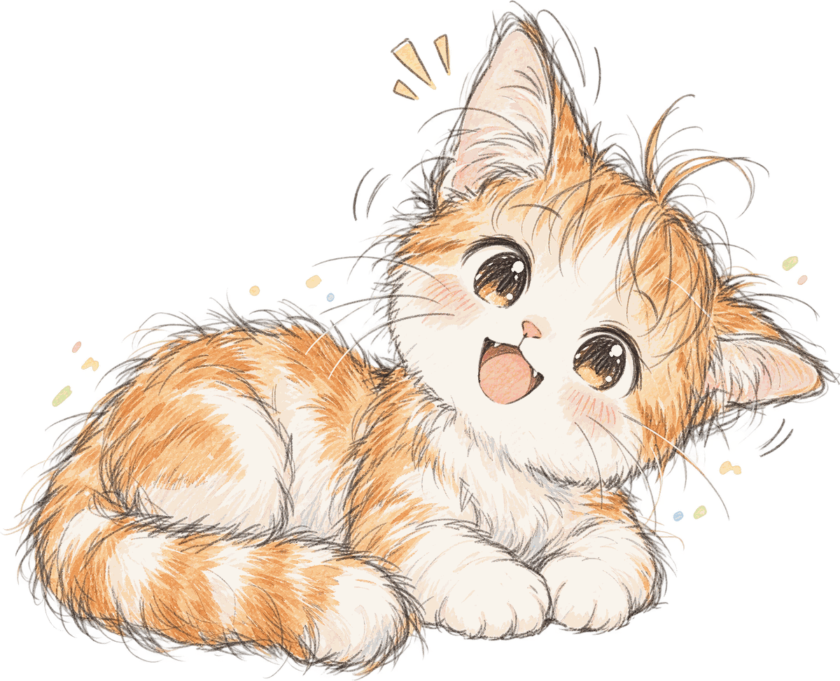
观察体验
回想自己那只小动物：老师问四个问题
第一问：手摸
第二问：耳听
你摸过它吗？摸上去是什么感觉？
它叫起来是什么声音？走动、吃东西时有声音吗？
毛软软的，暖暖的；壳硬硬的，滑溜溜
喵喵叫，饿的时候声音拖得很长；爪子在地板上嗒嗒嗒
第三问：鼻子闻
第四问：小习惯
凑近它，闻到过什么味道吗？
它有没有一个只有它才有的小习惯？
晒过太阳以后有一股暖烘烘的味；鱼缸边上有点腥
吸尘器一响就钻到沙发底下；它认得我的脚步声
想到了就请举手；摸不着、闻不到，也是试过以后才有的发现。

Slide 11
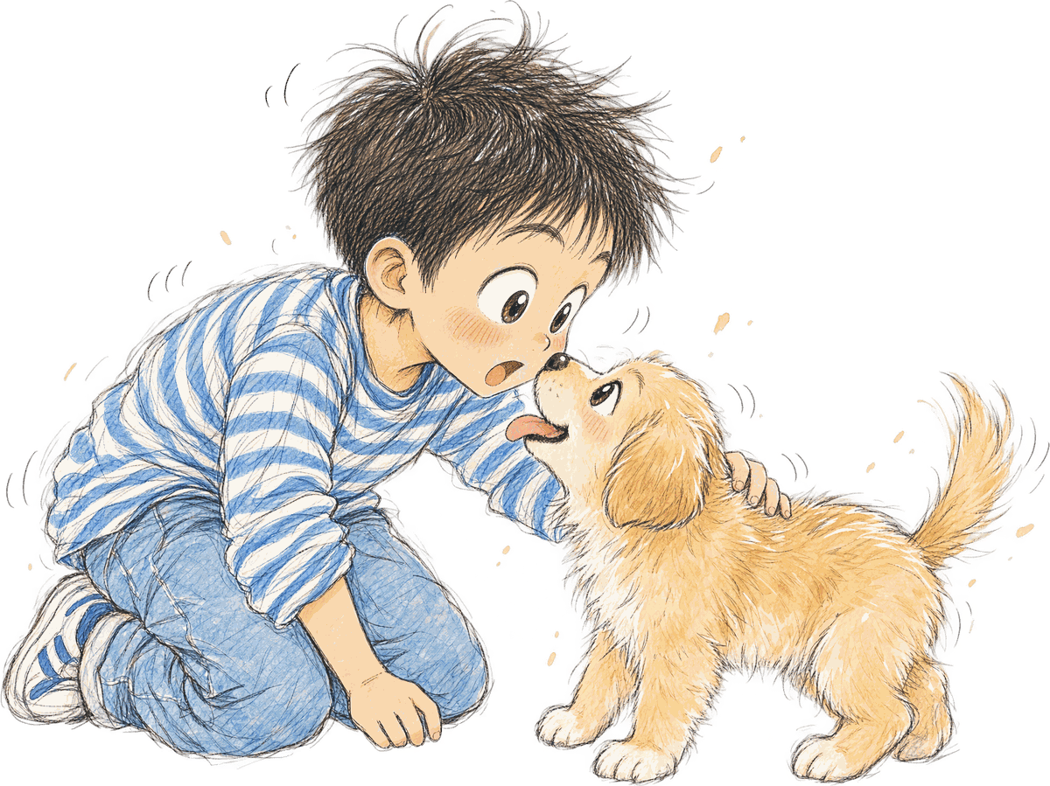
观察体验
观察的时候：能用上的都用上
眼睛看
耳朵听
手摸
鼻子闻
嘴巴尝
颜色、样子、动作，还有它的变化
叫声、啃食物的声音、脚步声
毛是软的、暖的；壳是硬的、滑的
暖烘烘的味道，或者有点腥
小动物不能尝，这一格今天空着
碰不到、闻不到的，那一格空着即可。写蚂蚁的同学，看到的样子、像什么、它的变化这三项最容易写出内容。
教材上说：用眼睛看，用耳朵听，还可以用手摸，用鼻子闻，有时还可以尝一尝。

Slide 12
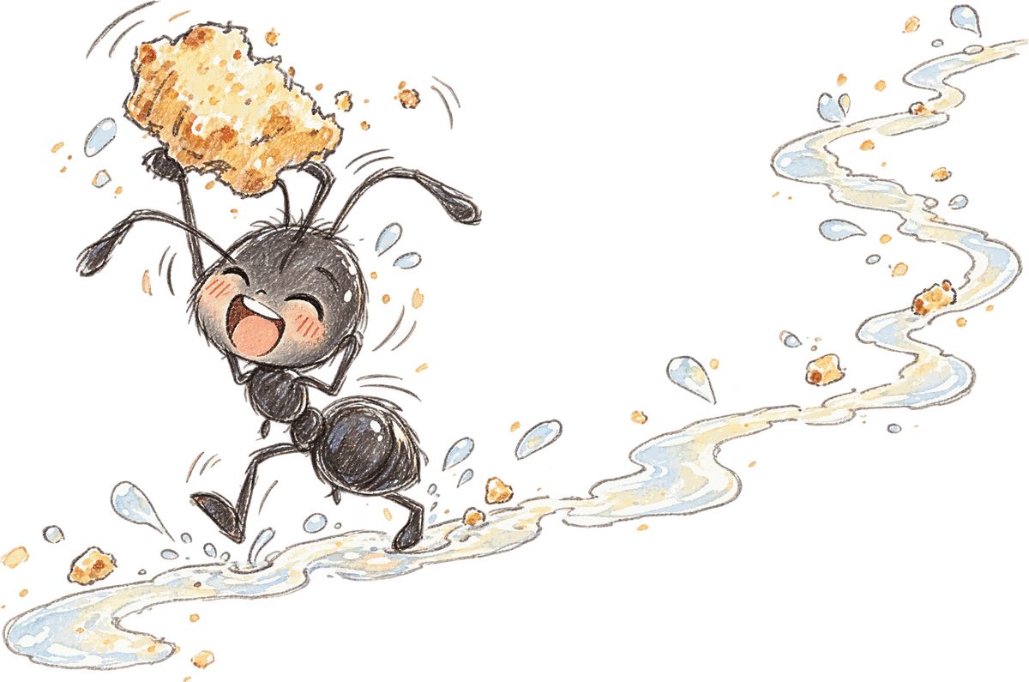
学写法
同写一群蚂蚁：哪一段把印象最深的地方写清楚了？
第一段
第二段
我家楼下有一群蚂蚁。它们是黑色的，背上油亮油亮的，最大的一只也不过一颗小米粒那么大。头上两根触角细得像头发丝，一刻不停地摆来摆去。六条腿跑起来飞快，一眨眼就从这块砖跑到了那块砖。它们力气大得出奇，能拖动比自己大好几倍的东西。墙根底下有一个小洞口，那就是它们的家。太阳一落山，它们就都回去了。
我家楼下那群蚂蚁里，有一只搬着一小块饼干渣，那块饼干渣比它的脑袋还大。它把饼干渣举过头顶，走三步停一下，像是要歇一歇。它就这样一路往洞口那边挪，挪到半路，前面横着一道水痕。它在水痕跟前停住了，后面跟上来的几只蚂蚁也堵在那里：刚开始它们挤在水边打转，谁也不肯走上去；过了一会儿，有一只贴着水边试着绕了半圈；最后，来来往往的蚂蚁都顺着它绕出来的那条路走，水痕上一只蚂蚁也没有。
先举手表态，再说一说你的理由。

Slide 13
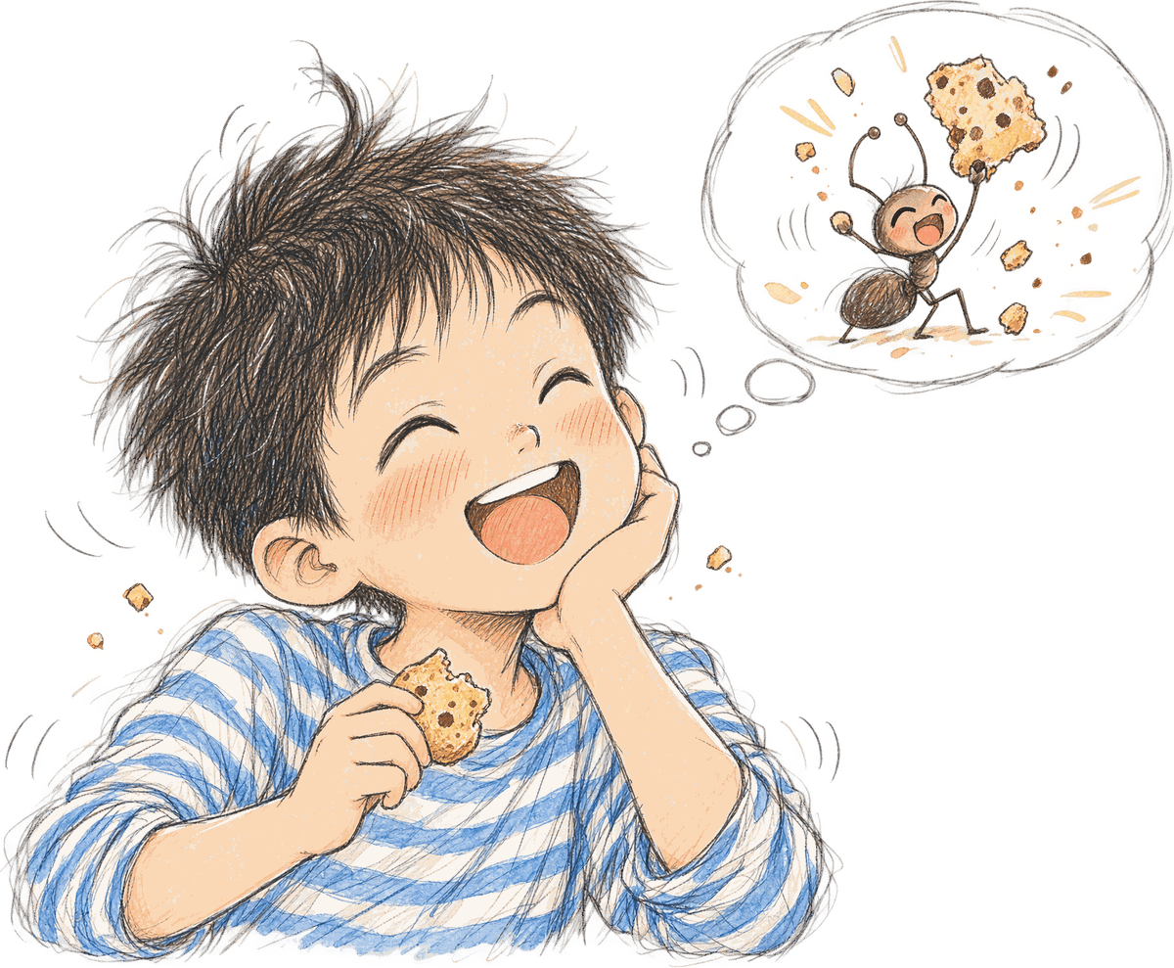
学写法
读完，你记住了哪一只、哪一件事？
第一段：写了七项，每项一句
第二段：写了两处，每处都写清楚
颜色
大小
触角
腿脚
力气
洞口
举着饼干渣的那一只
绕开水痕的过程
回家
只写了两处，可是每一处都写清楚了，读完就能记住这两处。
作者处处都留意到了，每一句都写了具体的内容；可是没有一处写详细，读完记不住。
把印象最深的一两处写清楚，读的人才记得住。

Slide 14
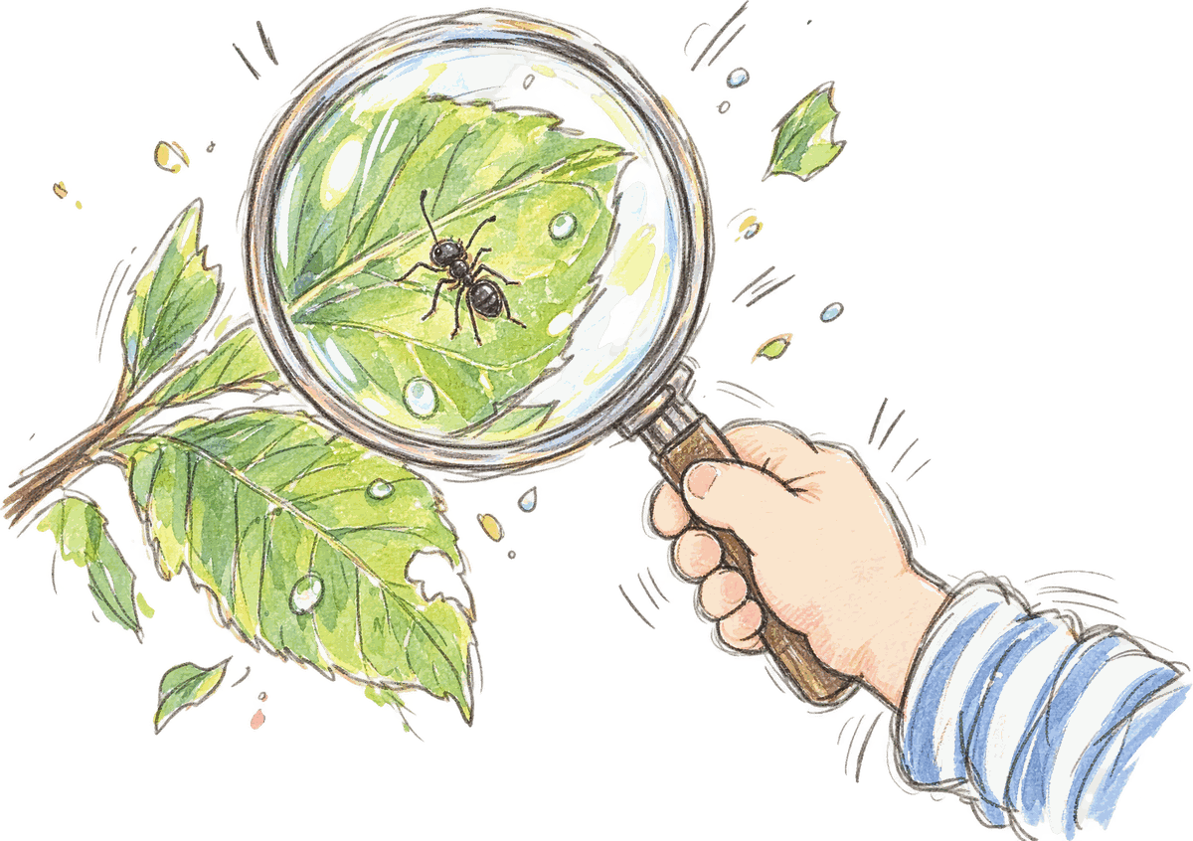
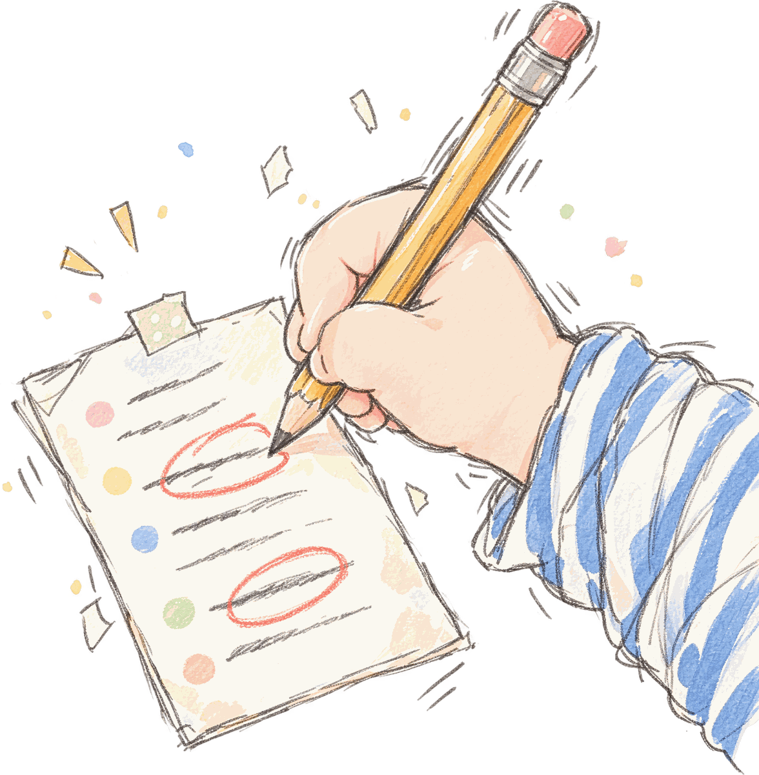

学写法
今天的写法：细看、选一两处、写清楚
1
细看
2
选一两处
3
写清楚
眼睛看、耳朵听、手摸、鼻子闻，能用上的感官都用上，处处都留意
从观察到的内容里选出印象最深的一两处，其余的一句带过，也可以不写
把选出来的这一两处写清楚
课文《搭船的鸟》：作者仔细观察了一只翠鸟，写清楚的正是两处：色彩艳丽的羽毛和敏捷的动作。
看得仔细，才有内容可选。

Slide 15
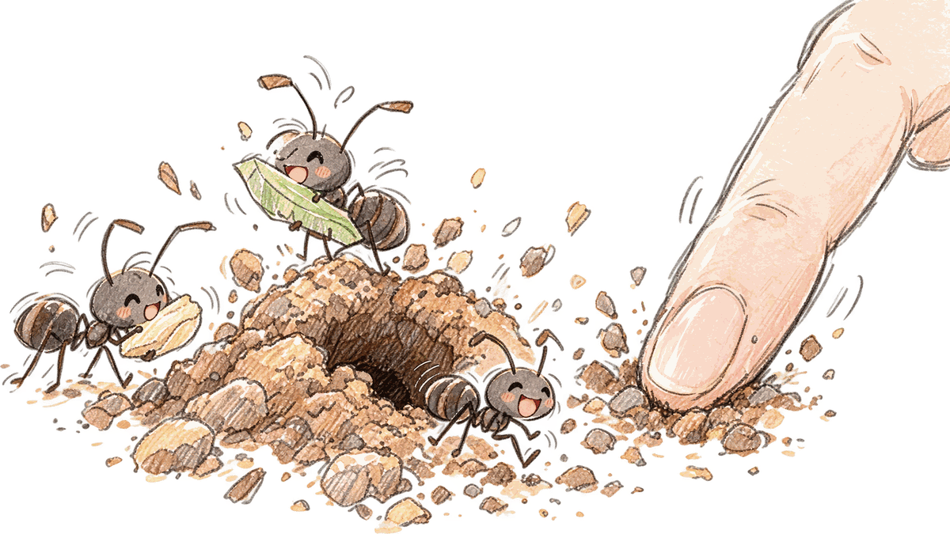
学写法
看老师示范：把“洞口有蚂蚁进进出出”写清楚
只写一句：洞口有蚂蚁进进出出。
洞口只有铅笔尖那么大，四周堆着一圈新翻上来的碎泥土，像一座小小的火山口。进去的那些蚂蚁多半驮着东西，出来的却什么也没驮，进进出出的蚂蚁在洞口挤成一小团，谁也不让谁。我伸手碰了碰洞口那圈碎泥土，又松又软，指尖一按就陷下去一点。
洞口什么样，像什么
进去的和出来的
手摸到的感觉
铅笔尖那么大，一圈碎泥土，像小小的火山口
进去的驮着东西，出来的什么也没驮
又松又软，一按就陷下去
看到的和手摸到的放在一起，这一处就写清楚了。

Slide 16
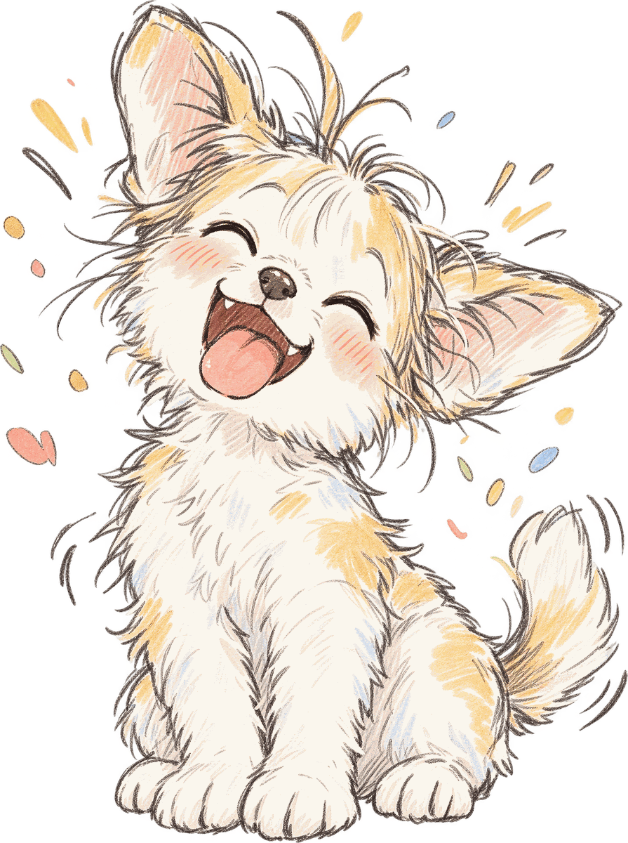
学写法
写清楚：先写样子，再加一项
像什么
它的样子
＋
或者
耳朵听到的
手摸到的
鼻子闻到的
嘴巴尝到的
例文《我家的小狗》：那只叫“王子”的狗，认“狗”字时叫得最欢。这是别的狗身上没有的，作者把它写了下来，读的人就记住了。
找一找：你的小动物身上，别的小动物没有的那一处特别的地方。

Slide 17
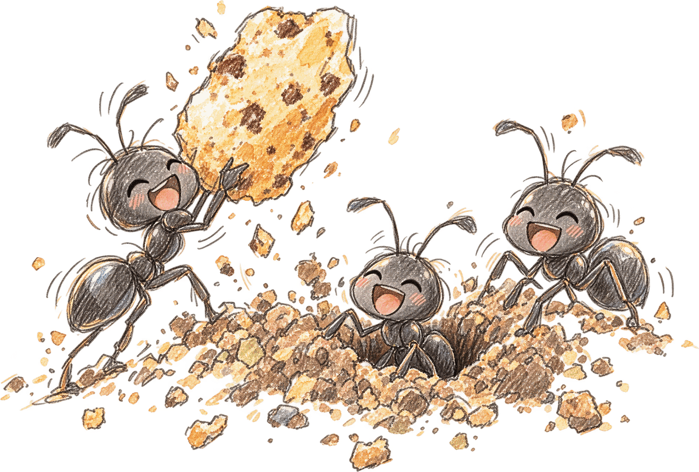
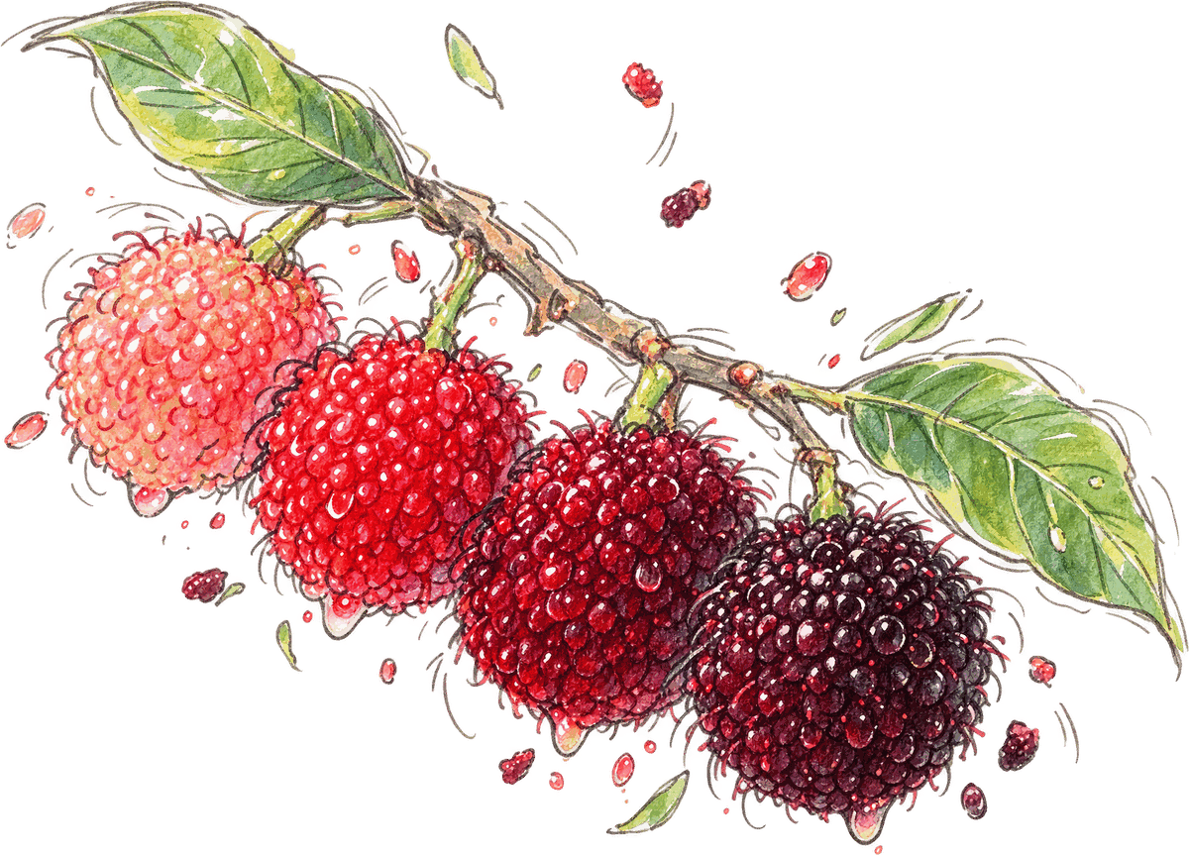
学写法
会变的过程：按先后顺序写
短时间内能看完的变化
隔好些天才看得出的变化
蚂蚁搬运食物、小狗见到你、金鱼抢食，从头到尾都看得见。
例文《我爱故乡的杨梅》：杨梅从淡红变到深红，再变得几乎发黑。
➤
用刚开始、过了一会儿、最后，一步一步写下来
➤
不用这三个词，写清楚哪一天看到的是什么样子
无论快慢，变化都要按先后顺序写。

Slide 18
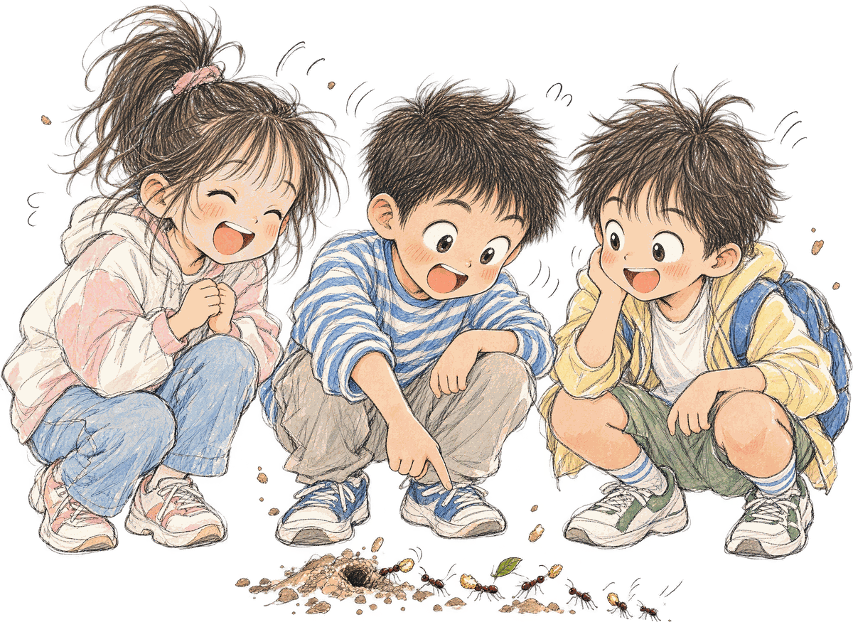
学写法
三人接龙：把蚂蚁搬运食物的过程说一遍
刚开始
第一位同学说 如：洞口边上只有几只在爬
过了一会儿
第二位同学说 如：驮着东西的一只接一只往洞口去
第三位同学说 如：洞口挤了一团来来往往的蚂蚁，东西一件一件都搬进去了
最后
三句话连起来，搬运食物的过程就说清楚了。

Slide 19
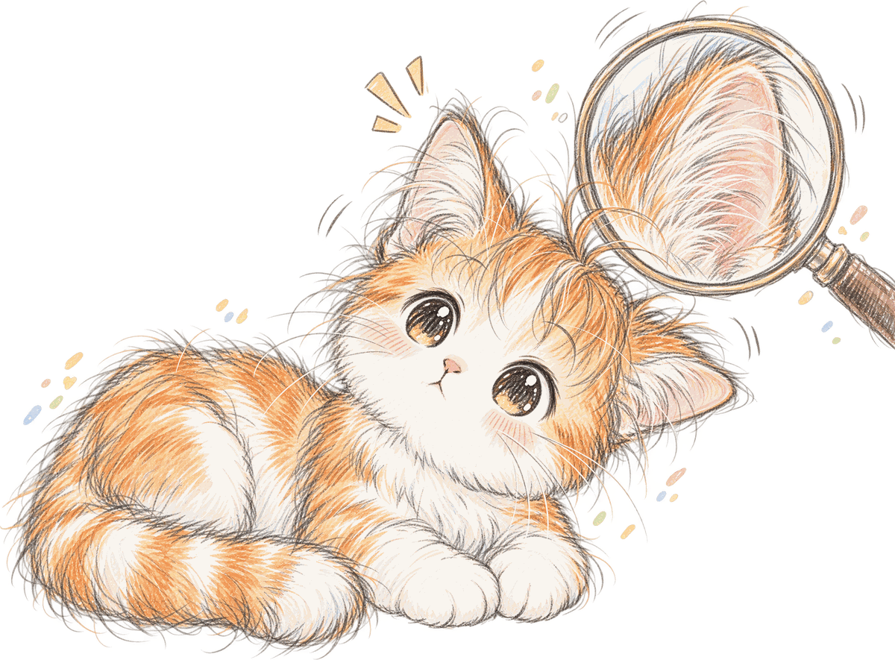
学写法
试一试：说两句话
从你观察的小动物身上，选一处印象最深的地方，说一说。
第一句
说它是什么样。
第二句
加上它像什么，或者耳朵听到、手摸到、鼻子闻到、嘴巴尝到的感觉。
听同学说的时候想一想：他加上的是哪一种：像什么、听到的、摸到的，还是闻到的？
加上这样一句，这一处就比原来清楚了。

Slide 20
观察发现卡
观察发现卡：每格只填两三个词
项目
关键词
我观察的是
眼睛看到
耳朵听到
手摸到
鼻子闻到
嘴巴尝到
它的变化（刚开始→过了一会儿→最后）
印象最深的一两处（圈出来）
只填词，不写句子；没有的那一格空着，不必硬填。

Slide 21
观察发现卡
老师先填一张：一杯菊花茶
项目
关键词
我观察的是
一杯菊花茶
眼睛看到
干花小、黄里透灰；泡开后白花瓣黄花心，水变浅黄
耳朵听到
（空着）
手摸到
杯壁烫
鼻子闻到
淡香，有青草味，有药香
嘴巴尝到
先苦，咽下去有点甜
它的变化（刚开始→过了一会儿→最后）
打转浮在水面→花瓣慢慢舒展开→全部绽开，水变浅黄
印象最深的一两处（圈出来）
◯ 张开的过程 ◯ 味道
泡茶时没有听到特别的声音，“耳朵听到”这一格就空着；最后一格圈出两处，动笔时重点写。

Slide 22
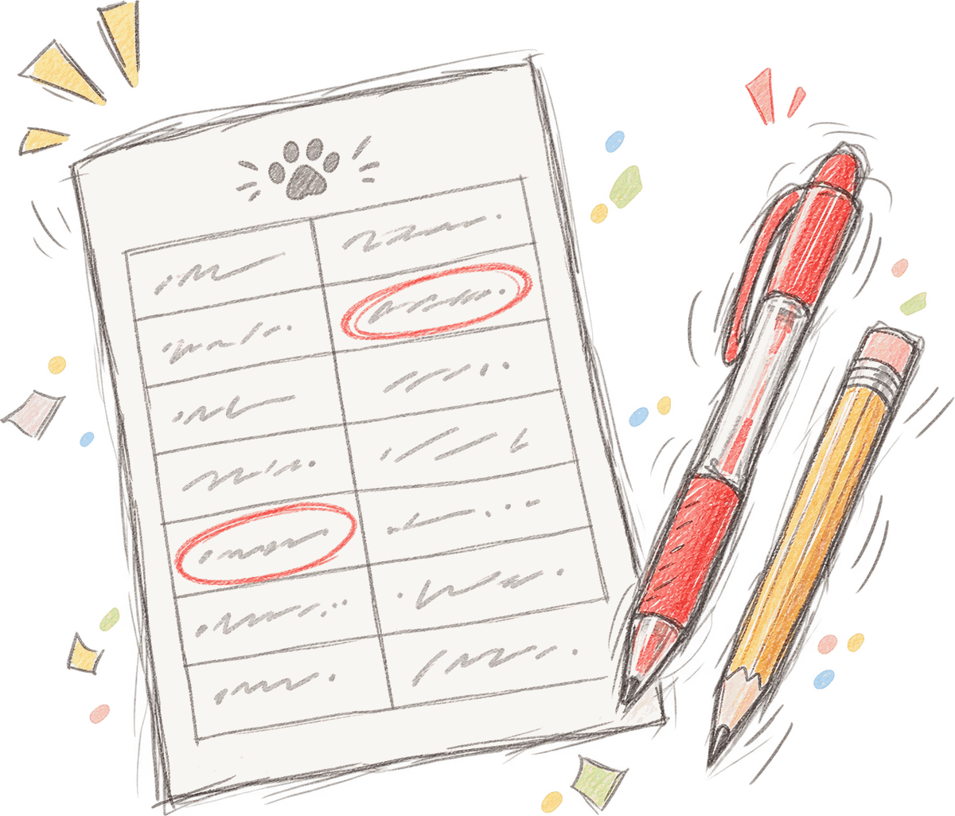
观察发现卡
轮到你了：填卡，再圈一两处
1
回想自己观察的小动物，每格填两三个词；“嘴巴尝到”这一格空着
2
“它的变化”这一格不要漏填：它见到你、抢食的时候，常常是一步一步变化的
3
在最后一格写上印象最深的一两处，圈出来
同桌互说：一句话即可，“我圈的是哪一处”。
圈的时候想一想：这一处是不是你观察的那只小动物身上才有的？

Slide 23

教师示范文
卡上圈的两处，到了短文里各是哪几句？
一杯菊花茶
昨天下午，奶奶在泡菊花茶，我赶紧凑过去瞧。
干菊花装在小罐子里，一朵朵缩成小小的花团，黄里透着点灰，比我的指甲盖大不了多少，看上去一点儿都不像花。
奶奶先是捏了几朵干菊花放进玻璃杯，又拎起水壶，往杯里冲入热水。一开始，菊花被水流冲得在杯子里直打转，一朵朵挨在一起，浮在水面上。过了一会儿，这些紧紧卷着的花瓣慢慢舒展开，就像一个刚刚睡醒的孩子在伸懒腰。最后，每一朵菊花都完全绽开了，白白的花瓣中间托着黄黄的花心，杯子里的水也变成了浅浅的黄色。
我伸手想去拿杯子，杯壁烫得我立刻收回了手，只能把脸凑近杯口闻一闻。淡淡的香气飘过来，闻着有点青草味，又带着一丝药香。等水稍微凉了些，我轻轻吹了吹，小口抿了一口。刚喝到嘴里，感觉有点苦，我的舌头不由得往回一缩，但咽下去后，我嘴里却又慢慢透出一丝淡淡的甜味。
原来这么小小的干菊花，泡进热水里，竟会发生这么奇妙的变化。
■ 眼睛看到
■ 写变化的三个词
■ 打比方
■ 手摸到
■ 鼻子闻到
■ 嘴巴尝到

Slide 24
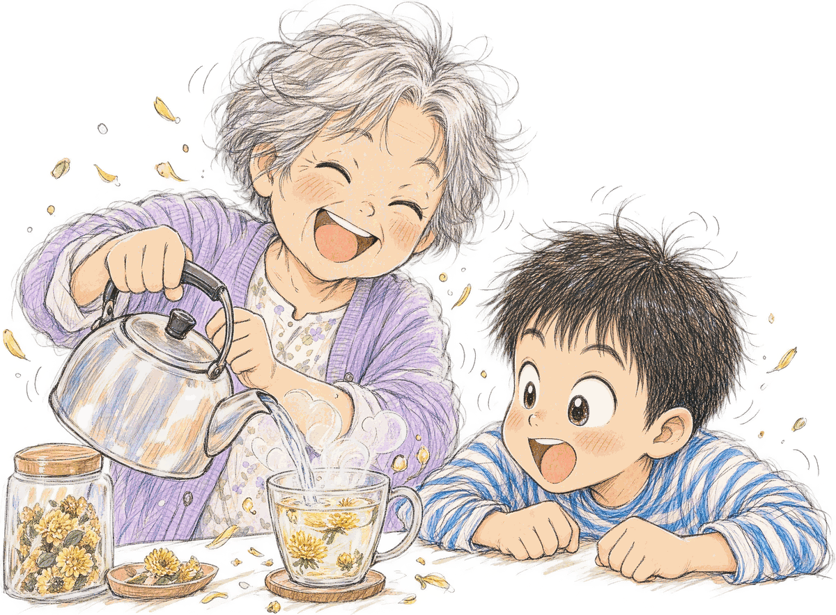
读示范文
读完短文，想两个问题
问题① 卡上圈的两处，在短文里是哪几句？
问题② 卡上其余几格，各写了几句？
➤
菊花张开的过程：第三段，从“往杯里冲入热水”到“水也变成了浅浅的黄色”，用了一开始、过了一会儿、最后
➤
干花的样子：第二段，一段就交代完了
➤
杯壁烫：只有一句
➤
闻到的香味：也只有一两句
➤
味道：第四段后半，先苦，咽下去有点甜，也是一个变化
卡上填了好几格，重点写两处，其余一句带过，这就是选一两处写清楚。

Slide 25
旁批表
读到哪一句，好像自己也看到、闻到、尝到了？
示范文里的句子
这一句写的是哪一方面
一朵朵缩成小小的花团，黄里透着点灰，比我的指甲盖大不了多少
眼睛看到的：形状、颜色、大小
一开始……过了一会儿……最后……
写变化的三个词
这些紧紧卷着的花瓣慢慢舒展开，就像一个刚刚睡醒的孩子在伸懒腰
打比方
杯壁烫得我立刻收回了手
手摸到的
闻着有点青草味，又带着一丝药香
鼻子闻到的，说清是什么味道
刚喝到嘴里，感觉有点苦……咽下去后……透出一丝淡淡的甜味
嘴巴尝到的，也写出了变化
写小动物的同学，重点看前三行：它是什么样、有什么变化、像什么。

Slide 26
02
当堂写作与评改课
写第一组句子 · 自由写作 · 小组轮读 · 对照自改 · 同桌互改

Slide 27
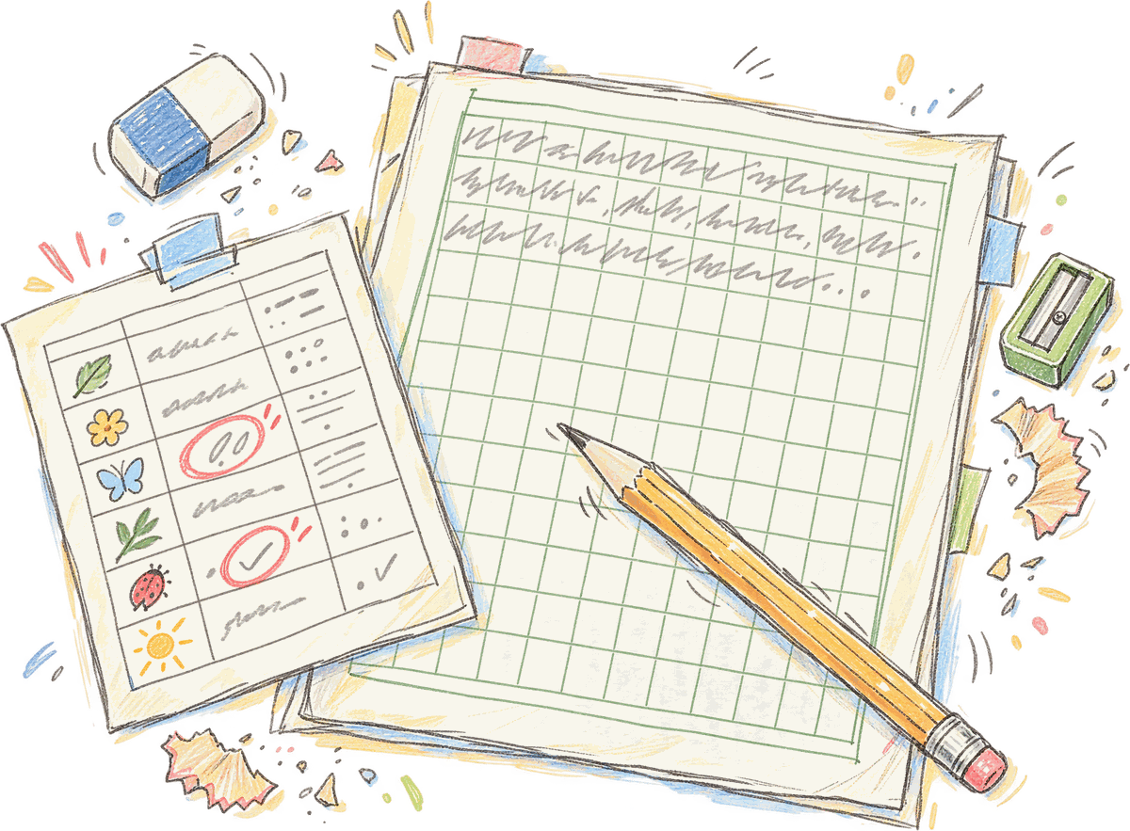
写作热身
借助观察发现卡：写下第一组句子
交代
开头空两格，用一句话交代观察的是什么。如“楼下那只花猫，我天天上学都能碰见。”
写样子
写圈出的第一处：在它身上的什么部位，是什么颜色、什么形状。
加一句
它像什么，或者耳朵听到、手摸到、鼻子闻到、嘴巴尝到什么。
写变化
如果这一处会变，就用刚开始、过了一会儿、最后各写一句。没有变化的，这一步不必写。
上节课练习说过两句话，如果正好说的是这一处，就写到稿纸上，接着往下写。
这几句，就是这篇习作的第一段。

Slide 28
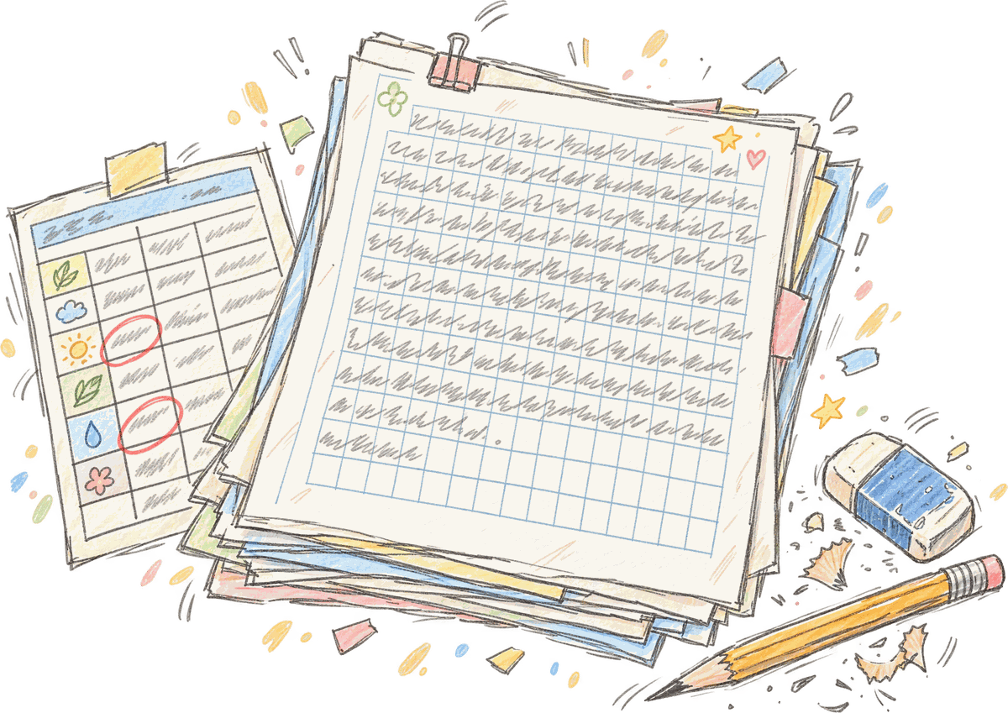
自由写作
把习作写完：记住三件事
一
二
三
重点写卡上圈出的一两处，其他看到的一句带过，也可以不写
先写它的样子，再加上它像什么，或者听到、摸到、闻到、尝到的感觉
短时间内能看完的变化，用刚开始、过了一会儿、最后
写错了不必擦，接着往下写，修改留到后面再做。写到结尾，用一句话写观察它之后的感受。
⏱ 写作时间约 20 分钟

Slide 29
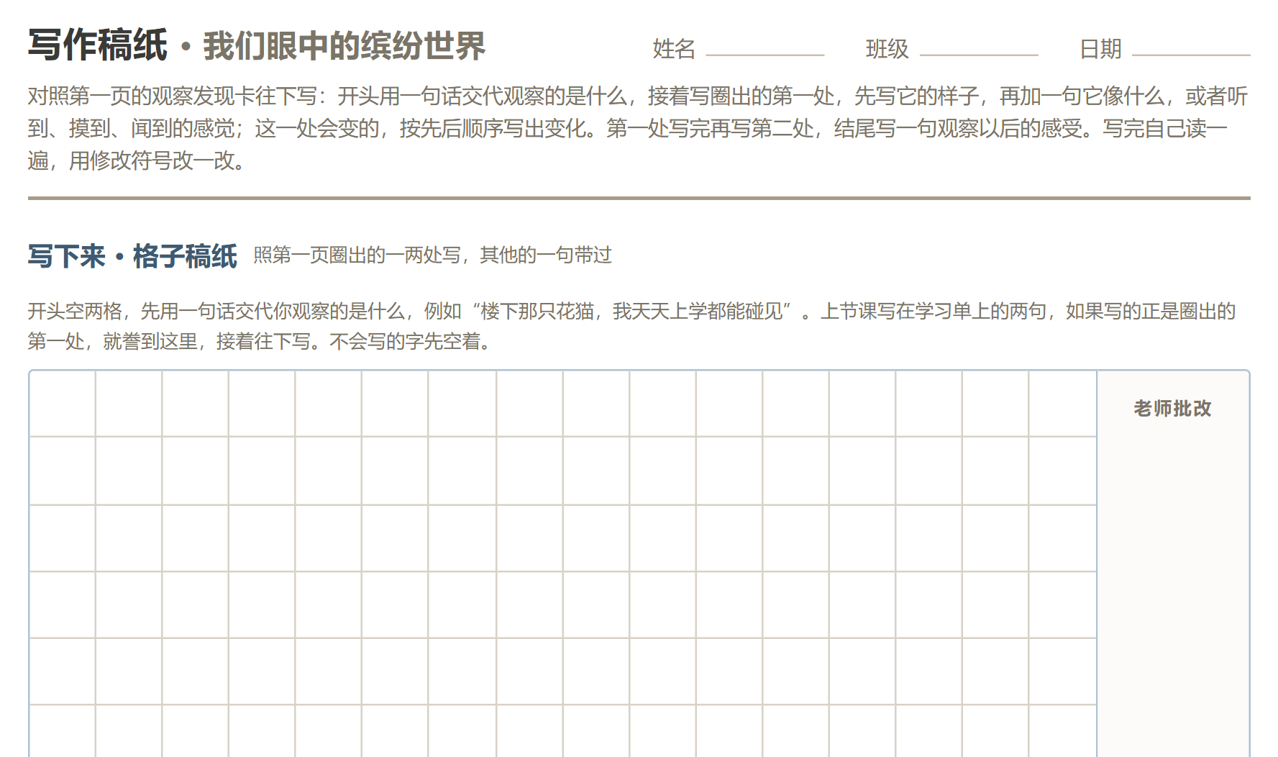
自由写作
⏱ 写作时间约 20 分钟

Slide 30
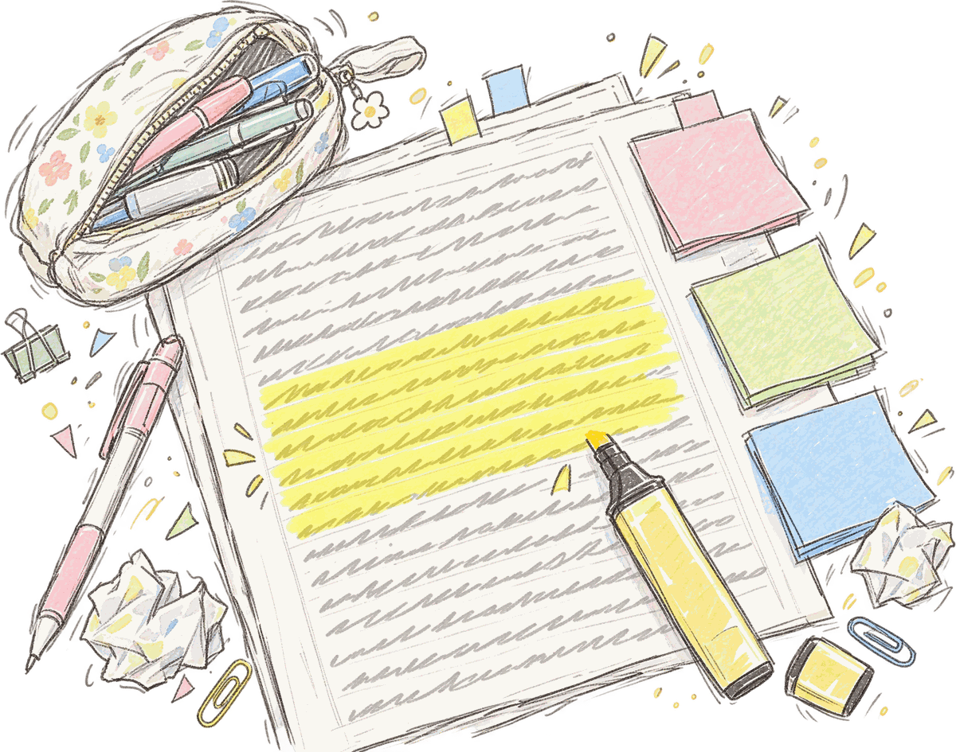
交流评议
四人一组：读重点写的那一两处
1
轮流读自己重点写的那几句，不必读全篇
2
读完，其余三位同学每人说出一处
3
三位同学都说不出，也不必勉强：修改时，把这一处再写详细一些
听的同学说出一处：他写的哪一处，你在自己观察的小动物身上也见过却没留意；或者哪一处，是你没想到可以写下来的。
能说出一处，就说明他看得仔细，也写清楚了。

Slide 31
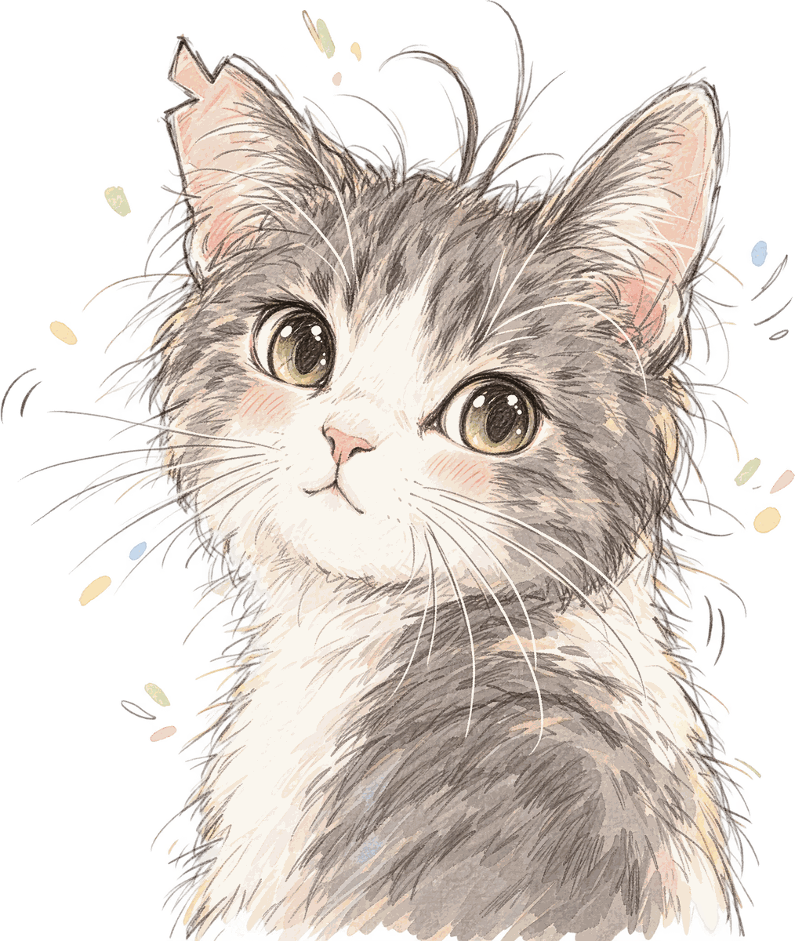
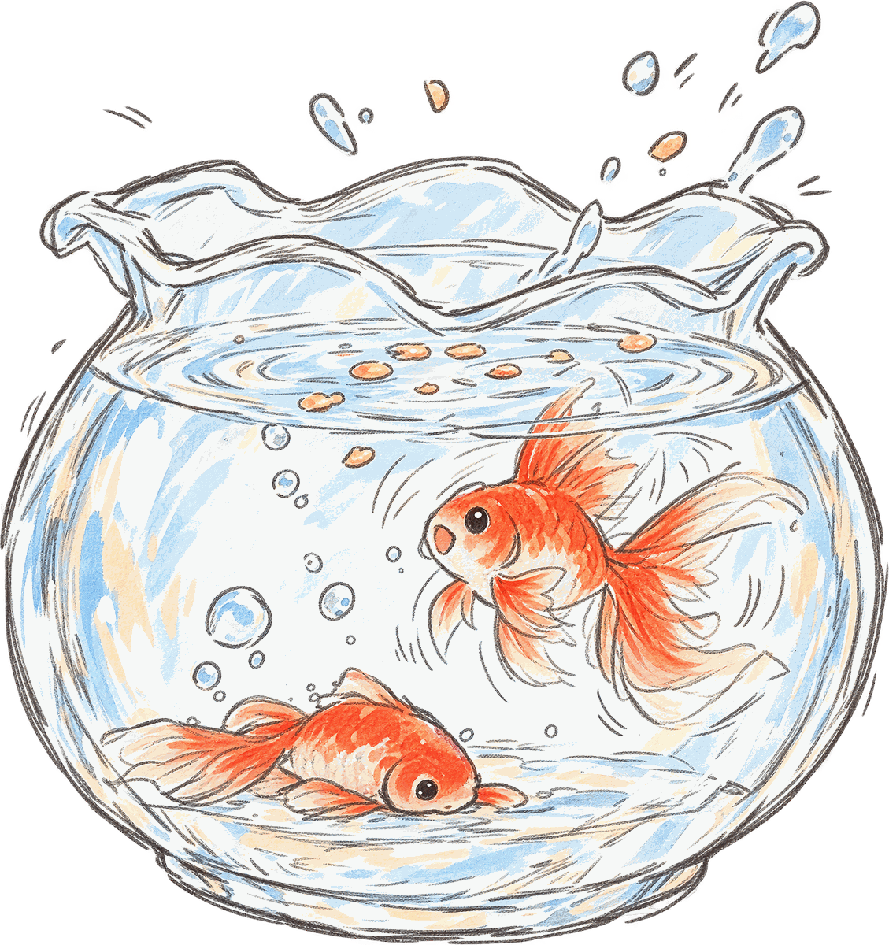

交流评议
各组推选一处：组里同学最没想到的发现
由作者把那几句读给全班听。老师这样点评：
“他写那只猫的耳朵缺了一个角，转过头来像被剪过一刀，这一处只有他的猫才有。”
“她写家里两条金鱼抢食，抢到食的那一条贴着缸底不动，尾巴还一下一下地摆。这一幕很多人见过，可是只有她写了下来。”
写的都是身边的小动物，读出来的发现却各不相同：同样的事物，每个人看到的都不一样，看得越仔细，发现就越多。
这就是题目所说的“我们眼中的缤纷世界”。

Slide 32
修改收束
对照三档自检：达到哪一档，就按哪一档修改
自检要点
按这一档修改
基础我写出了观察到的事物，写了它的颜色和样子。
给这一处再加一句：听到、摸到、闻到的，或者它像什么，做到一种即可。
良好 我选了一两处印象最深的写清楚了：除了样子，还写了耳朵听到、手摸到、鼻子闻到中的一种，或者写了一句它像什么；句子读得通。
把另一种也补上；这一处会变，就写出它的变化。
优秀 我写的那一两处，同组同学说得出一处：他在自己观察的小动物身上也见过却没留意的，或者他没想到还能写下来的；感官用上了两种以上，或者写出了它的变化，一步一步说清楚了。
这几句不必改动。
没有写完的同学，先用一两句把没写的那一处补上，再对照这三档。

Slide 33
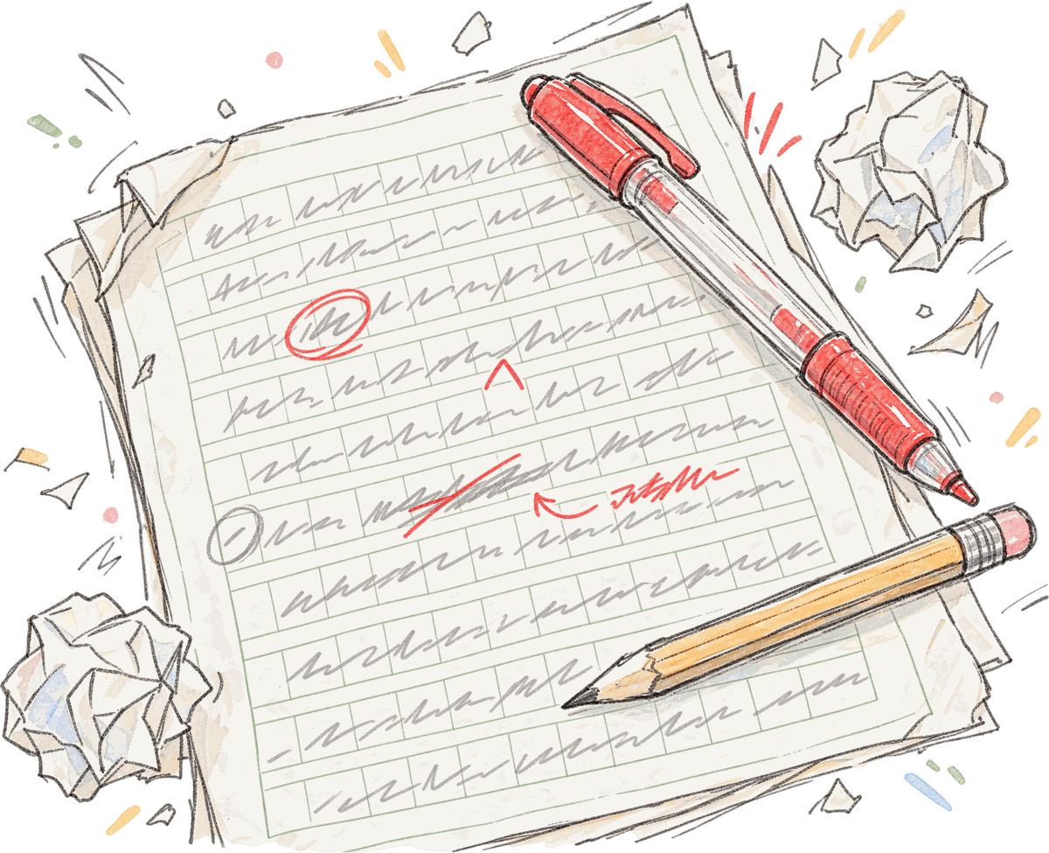
修改收束
自己改一遍，再请同桌读一遍
用修改符号自改（3 分钟）
同桌互改（3 分钟）
多的字圈掉
1
交换习作，只读一遍
2
读不通的地方或错字，用铅笔在旁边画一个小圈
漏的字补上
3
拿回自己的习作，把画圈的地方改一改
错的字改正
读不通的句子改通
自己没看出来的问题，同桌往往能看出来。

Slide 34
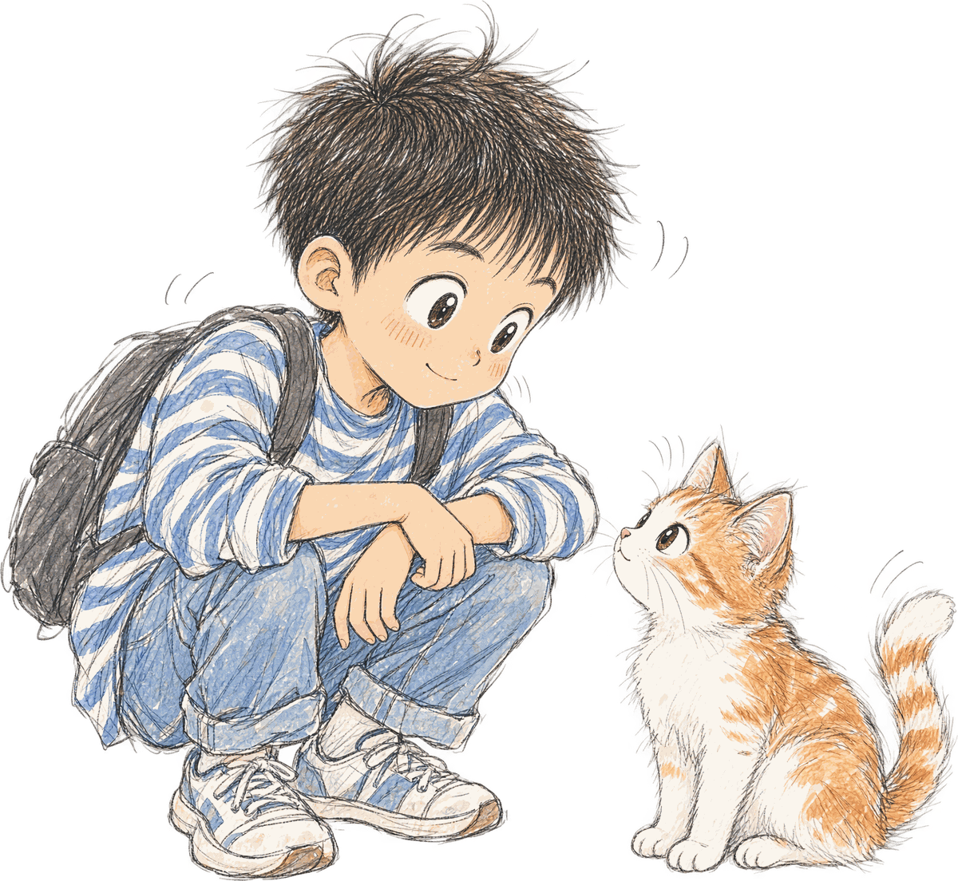
修改收束
说一说：仔细回想过它以后，你有什么感受？
用一句话说一说今天的感受
回去再见到它的时候，多看一眼
看一看写进习作里的那一处，是不是还是那个样子
处处都留意，只写印象最深的一两处，把它写得让别人读了能记住。

Slide 35

THE END
细看，选一两处，写清楚：把印象最深的地方写得让人记得住。
下一次再见

